Slide 1


Leidinggeven

Slide 2
Inleiding
Situationeel leidinggeven
De theorie van Hersey en Blanchard
Met welke leiderschapsstijlen werk ik zelf
Eigen visie op de diverse stijlen
Eigen waarden, competenties en quotes

Slide 3
Situationeel Leiderschapsmodel van Hersey en Blanchard
De taakvolwassenheid van de medewerkers is het uitgangspunt van dit model
4 leiderschapsstijlen:
Directief – Coachend – Ondersteunend – Delegerend
4 niveaus taakvolwassenheid
niet bekwaam/niet bereid – niet bekwaam/wel bereid – wel bekwaam/niet bereid – wel bekwaam/wel bereid

Slide 4
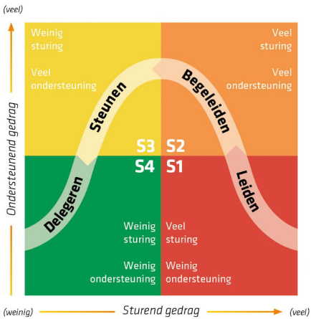
Op basis van de 4 leiderschapsstijlen en de taakvolwassenheid van de medewerker ontstaat dit model

Slide 5
Welke leiderschapsstijlen passen bij mij en werk ik mee?

Slide 6
Delegeren
Ik geef mijn bedrijfsleiders weinig sturing in de dagelijkse werkzaamheden.
Ze hebben de verantwoordelijkheden en bevoegdheden om hun taak uit te voeren en ze rapporteren over het resultaat en knelpunten

Slide 7
Overleggen-Steunen
Bij het verbeteren van het commerciële winkelplan zit ik vooral in de ondersteunende rol.
Op basis van resultaten zal de OM de BL vragen om een PvA te maken en deze wordt daarna samen besproken. Uiteindelijk kan de BL deze implementeren

Slide 8
Begeleiden-Coachen
Verzuimgesprekken met medewerkers is een taak van de BL, echter in de praktijk bied ik hier veel ondersteuning
Nieuwe BL(io) geef ik veel ondersteuning en sturing bij de start in hun functie.

Slide 9
Instrueren-Leiden
Wanneer er bv tijdens een regiomeeting een nieuw proces wordt uitgelegd zit ik in de instruerende/leidende stijl

Slide 10
Mijn toepassing van deze theorie in de praktijk
De kwaliteiten van de medewerkers en het onderwerp bepalen uiteindelijk de stijl die wordt toegepast op het bewuste moment

Slide 11
Delegeren
Wat brengt het mij en de bedrijfsleider
Wanneer ik bepaalde werkzaamheden kan delegeren, krijg ik ruimte om de/mijn focus te verplaatsen naar resultaten/werkzaamheden die meer aandacht verdienen.
Door verantwoordelijkheden en bevoegdheden te geven aan de bedrijfsleiders, creëer ik motivatie en ontwikkeling bij de bedrijfsleider.
Juist door ontwikkeling van de BL kan ik in de toekomst meer delegeren, waardoor ik mijn focus opnieuw kan verleggen.

Slide 12

Delegeren Controleren Complimenteren
Delegeren
Uitleggen wat er wordt verwacht
Controleren
Is de opdracht correct uitgevoerd
(Zo nee, wat doe je dan?)
Complimenteren
(Iedereen groeit van een compliment)

Slide 13
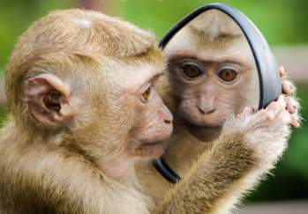
Zelfreflectie
Kijk altijd in de spiegel
Is de opdracht niet uitgevoerd zoals jij had verwacht?
Ligt dit aan de kwaliteit van de medewerker?
Of ligt dit aan de instructie die jij als leidinggevende hebt gegeven?
Leer van deze momenten door altijd aan zelfreflectie te doen

Slide 14
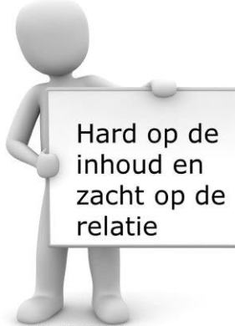

Respect

Slide 15
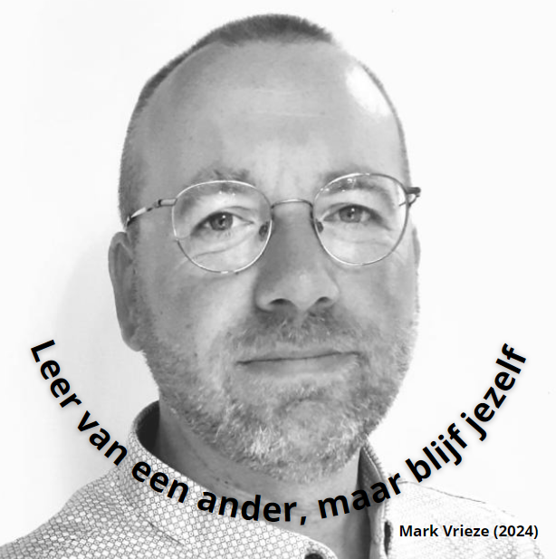

Slide 16
Leren leidinggeven
Ik heb niet vanuit een boekje geleerd hoe ik moet leidinggeven
Door de technieken van mijn leidinggevenden in het verleden heb ik mezelf ontwikkeld
Filter wat je wel en niet goed vindt van een leidinggevende en ontwikkel daarmee je eigen stijl
Mijn tip naar jullie: Blijf altijd eerlijk en werk vanuit van je eigen waarneming

Slide 17

Bedankt voor jullie aandacht!
Literatuur: ​​
Business- en managementmodellen; Noordhoff uitgevers; 2018​​
De theorie van Hersey & Blanchard (1969)​

